Slide 1

技术简历制作
Linux就业期辅导
分享人：王成龙

Slide 2
目录
职场定位
运维规范
CONTENTS
简历制作
技术与项目回顾
常见面试问题及调优

Slide 3
职场定位
01

Slide 4
职场定位
你期望的薪资？
你期望的就业公司？
你期望的职位？

Slide 5
运维规范
02

Slide 6
Linux运维规范
日常使用规范
终端使用规范
服务器登陆规范
服务器管理规范
日志记录
服务器的操作记录
日志的备份
测试上线
新功能
安全更新
项目上线等
其他日常管理
建立管理及使用文档.
更新相关管理文档.
坚持专机专用理念.
故障报告等

Slide 7
Linux运维小工具
Notepad++
Xshell
secureCRT
WinMTR
WinScp
putty
mobaxterm
windows 远程桌面
ipop软件映射软件
TotoiseSVN

Slide 8
简历制作
03

Slide 9
简历技巧注意事项
简历技巧
求职意向: 1~2个
工作经历: 不超过3个，（无工作经验， 至少1个）
简历版块排版
不同公司投不同的简历 （要什么，写什么）
投递时间 8点 ~ 10点, 16:30 ~ 17:30
适当增加项目经验： 1 ~ 2 个
简历注意事项
忌错别字
忌排版凌乱
忌写太多自己不擅长的领域

Slide 10
简历制作 — 技能点
主要包括：技能点、技术、了解或掌握的其他方面技能。
作用：提示面试官基础知识问题。
（只写会的）
（基础知识太广泛，面试官也没有办法想起要问什么）

Slide 11
简历制作 — 技能点
两年以下：
比较基础，主要基础知识，大概实现原理，使用方法，了解程度，工作中使用场景
两年以上：
强调个人理解，主要通过工作实践对基础知识理解，底层实现原理。

Slide 12
简历制作 — 技能点
两年以下： 比较基础，主要基础知识，大概实现原理，使用方法，了解程度，工作中使用场景
1.http,tcp,udp
http是什么，tcp、udp分别是什么、他们之间的区别是什么
2. apache、nginx、tomcat
apache、nginx、tomcat分别是什么
3.Linux常用指令
查看进程id，杀死进程，查看磁盘剩余空间
4.并发、并行
并发、并行分别是什么

Slide 13
简历制作 — 技能点
两年以上：强调个人理解，主要通过工作实践对基础知识理解，底层实现原理。
1.http,tcp,udp
http是什么，个人理解，tcp、udp他们之间的区别是什么
2. apache、nginx、tomcat
分别是什么，在什么地方使用，哪个更好用
3.Linux常用指令
查看进程id，杀死进程，查看磁盘剩余空间，查看日志
其他问题：根据实际情况进行提问[用什么编辑工具，远程工具]

Slide 14
简历制作 — 项目经验
项目描述
描述完整项目，项目为什么做、项目流程是什么、项目实现了什么、项目结果是什么
职责描述
描述某一个项目模块，描述模块中所具备的功能点。
注意：
1、尽量不要出现详细技术点 2、不要写必须要做的事，比如搭建Yum，安装软件包，配置ip，安装系统。这些是废话。
Notes:
（给HR看，有么有讲好故事 讲故事:小红帽被狼吃了。 跟小红帽为什么会被狼吃了，最后怎么样了）
（项目描述上更深一步，给技术面试官看，功能点是面试官问的重点）
（不出现技术点的情况面试官会问你怎么实现的：叙述流程，第二问详细用到了什么：提供几点，第三问这些功能点的问题：答一下）
想好公司做什么业务？ 你负责那一部分？ 业务量多大。根据这些去写项目经验。

Slide 15
简历制作 — 项目经验
项目名称：xxx公司数据迁移
项目描述：（项目是针对公司当时出现的什么问题）
因公司硬件过老，架构过于陈旧导致公司业务经常性中断，现为了解决此问题，公司特此申请了一批服务器，将业务切换到新的服务器上面，顺便更新公司架构。在业务跟架构更新过程中需要将数据进行迁移。
项目环境：
Centos7.4系统、Dell R730 x 20 、Cisco 2960 x 3 ……….
职责描述：
业务服务器迁移由其他人员进行配置，本人主要负责构建公司的存储以及数据迁移操作。
1.配置服务器使用双光纤冗余+双网段构建基本网络传输线路。
2.搭建好新的机器集群架构，规划好数据存储路径等。
3.使用数据实时同步功能将原服务器的数据以及权限配置+账户密码等进行同步。
4.等待数据同步完毕之后，跟业务服务器运维对接好架构进行测试。 测试完毕之后开始进行业务切换[断开数据同步，关闭原服务器，开启新架构对外接口]。
5.业务切换完毕立即开始进行业务测试。如有问题立即回滚操作。
项目中遇到的难点： ………………（个人准备，可不再简历体现，面试时聊出来）
Notes:
（给HR看，有么有讲好故事 讲故事:小红帽被狼吃了。 跟小红帽为什么会被狼吃了，最后怎么样了）
（项目描述上更深一步，给技术面试官看，功能点是面试官问的重点）
（不出现技术点的情况面试官会问你怎么实现的：叙述流程，第二问详细用到了什么：提供几点，第三问这些功能点的问题：答一下）
想好公司做什么业务？ 你负责那一部分？ 业务量多大。根据这些去写项目经验。

Slide 16
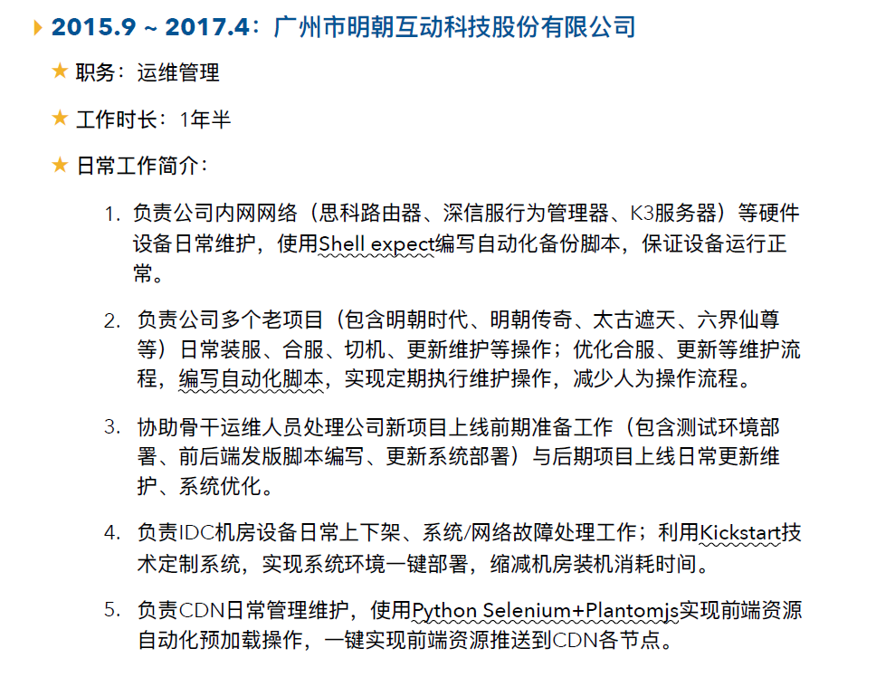
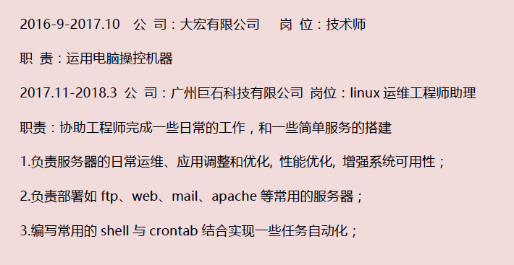
简历制作 — 工作经验
Notes:
想好公司做什么业务？ 你负责那一部分？ 业务量多大。根据这些去写工作经验。

Slide 17
技术与项目回顾
04

Slide 18
基础命令
ls, cd, env, date, hwclock, man, help, file, mkdir, rmdir, rm, touch, cp , mv, cat, more, less, head, tail, cut, sort, uniq, wc, tr, alias, useradd, usermod, userdel, id, passwd, groupadd, groupdel, groupmod, gpasswd, chown, chmod , chgrp, echo, grep, sed, awk, cut, vim, let, locate, find, whoami, who, w, ln, du, df, free, mkswap, dd, fdisk, partprobe, mount, umount, tar, gzip, zip/bzip2, mdadm, read, lvcreate, route, ip, ifconfig, hostname, uname, lftp, shutdown, rpm, yum, ps, netstat, pstree, pgrep, top, jobs, chkconfig, setup, kill, pkill, crom, ssh, scp, dig, nslookup, setenforce, getenforce, iptables

Slide 19
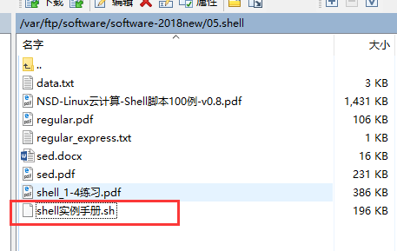
基础命令

Slide 20
常见Linux服务架设
Web: Apache、Ngnix、LNMP、LAMP、Squid、Tomcat、 DNS、 Svn、varnish
Sql: Mysql、redis、memcache、mongoDB
System: PXE/cobbler、 SSH、 Iptatbles、selinux、sudo

Slide 21
常见运维监控工具（必须会一种）
Zabbix – 企业使用频率最高
Nagios
Cacti

Slide 22
集群技术（至少两种）
集群知识点
MHA、LVS、HAProxy、Keepalived、Ceph、Openstack
ELK、Ansible、Hadoop、zookeeper、kafka、RHCS
集群案例技术点
LVS+Keepalived+ ……
Nginx+Keepalived
RHCS+HA
HA+keepalived+ …..
MHA+Ceph+HA+Keepalived+nginx/tomcat
。。。。。。。

Slide 23
常见面试问题及调优
05

Slide 24
常见面试问题
技术问题：
1.简述一下TCP"三次握手"与"四次断开"的详细过程？
2.写出568A和568B的线序？
3.OSI七层协议是哪七层？ 4.Linux操作系统重启之后机器起不来是什么原因？？ 5.shell脚本用过吗？说说你用shell都写过哪些方面的东西?
6.简要说一下，你是怎么用sed和awk的异同，或者就是你都用这两个工具干过什么 7.你对redis都有哪些了解 8.你管过多少台服务器？ 9.zabbix都监控mysql和web的哪些项
10.罗列一下常用地Linux命令（至少20个） 11.web服务器突然不能访问你怎么排查
12.简单说一下hadoop,核心组件有哪些
13.配过raid卡吗？各个都有什么区别？ 14.你在公司日常具体从事哪些工作？ 15.DDOS攻击原理？你会的网络攻击？怎样防御? 17.网页的状态返回码代表什么意思，说出常见的状态码，出现500,501...代表什么意思，排错方向 18.nginx如何去优化？ 19.现在给你200+服务器，你怎么对它们进行管理？

Slide 25
常见面试问题（非技术类）
非技术类问题
请你自我介绍一下你自己?
你说下你技术的强项和不足？
你的短期目标是什么？你2到5年内的职业规范是什么？
你为什么认为自己能胜任这个岗位？
我们为什么要雇用你？
我们这是要招有工作经验的， 没有工作经验…？
你认为应该被给予更多的培训吗？
你是如何打发空余时间的？
公司多少台服务器？多少个运维？
日常工作是什么？
公司做的是什么业务？

Slide 26
软件调优
Ngnix调优
ngnix连接超时参数
keepalive_timeout 75
ngnix单进程最大连接数
worker_connections 204800
优化ngnix worker最大打开文件数
worker_rlimit_nofile 65535 （系统最大打开文件数，与昨天优化系统）
优化ngnix worker进程数（与CPU内核相关）
worker_processes 12;
其他参数调优参见官网
FastCGI 调优等等
跟web相关的内核调优，见PPT 备注
Notes:
适用于Ngnix 高并发的内核调优参数设置
#vim /etc/sysctl.conf
net.ipv4.tcp_max_syn_backlog = 65536
net.core.netdev_max_backlog = 32768
net.core.somaxconn = 32768
net.core.wmem_default = 8388608
net.core.rmem_default = 8388608
net.core.rmem_max = 16777216
net.core.wmem_max = 16777216
net.ipv4.tcp_timestamps = 0
net.ipv4.tcp_synack_retries = 2
net.ipv4.tcp_syn_retries = 2
net.ipv4.tcp_tw_recycle = 1
#net.ipv4.tcp_tw_len = 1
net.ipv4.tcp_tw_reuse = 1
net.ipv4.tcp_mem = 94500000 915000000 927000000
net.ipv4.tcp_max_orphans = 3276800
#net.ipv4.tcp_fin_timeout = 30
#net.ipv4.tcp_keepalive_time = 120
net.ipv4.ip_local_port_range = 1024 65535

Slide 27
生命不息，口碑不止
Thanks

